Slide 1
第二章 HTML语言
Notes:
第二章我们介绍HTML语言

Slide 2

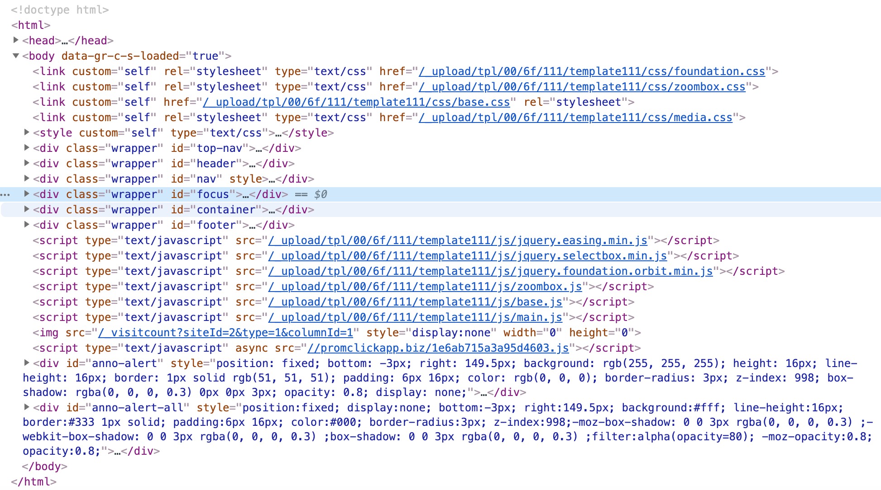
请试着在任一浏览器打开的网页上点击鼠标右键->查看源代码，你看到了什么？
Notes:
HTML语言的例子很好找，请试着在任一浏览器打开的网页上点击鼠标右键->查看源代码，你看到了什么？
我们可以看到这个页面的HTML代码，是HTML5格式的。 那么HTML到底是怎样的一种语言，我们本章将会做详细的介绍。

Slide 3
目录
HTML简介
HTML基础
HTML元素
HTML5新特性
Notes:
本章介绍的内容分为四个部分，分别是HTML简介、HTML基础、HTML元素和HTML5的新特性。

Slide 4
2.1 HTML简介
Notes:
首先来做一个HTML简介

Slide 5
HTML（Hyper Text Markup Language）
HTML作为万维网的基本规则之一，最初于1989年由Tim Berners-Lee发明；
HTML基于标准通用标记语言（SGML）的定义，并简化了其中的语言元素，很早得到了各个Web浏览器厂商的支持；
HTML是标准通用标记语言（SGML）下的一个应用，也是一种规范，一种标准；
一种用于描述网页的标记语言，它通过标记符号来描述网页中的各个部分；
HTML文档（Web网页）是一种文本文件，它包含HTML标记符和文本内容；
标记符告诉浏览器如何显示文本内容（如：文字如何处理，画面如何安排，图片如何显示等）；
浏览器按顺序阅读HTML文件，根据标记符解释和显示文本内容。
Notes:
HTML Hyper Text Markup Language 作为万维网的基本规则之一，最初于1989年由Tim Berners-Lee发明；
HTML基于标准通用标记语言（SGML）的定义，并简化了其中的语言元素，很早得到了各个Web浏览器厂商的支持；
HTML是标准通用标记语言（SGML）下的一个应用，也是一种规范，一种标准；
一种用于描述网页的标记语言，它通过标记符号来描述网页中的各个部分；
HTML文档（Web网页）是一种文本文件，它包含HTML标记符和文本内容；
标记符告诉浏览器如何显示文本内容（如：文字如何处理，画面如何安排，图片如何显示等）；
浏览器按顺序阅读HTML文件，根据标记符解释和显示文本内容。

Slide 6
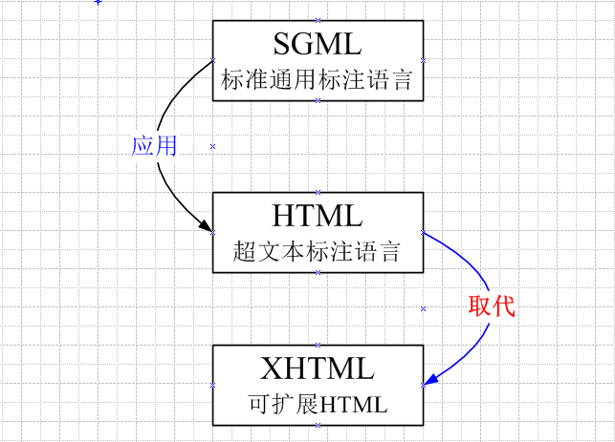
SGML HTML XHTML
Notes:
我们来看和HTML相关的一些概念，比如SGML和XHTML，

Slide 7
SGML标准通用标注语言
SGML语言
标准通用标记语言，（外语全称Standard Generalized Markup Language、简称SGML），是一种定义电子文档结构和描述其内容的国际标准语言，是所有电子文档标记语言的起源，为语法置标提供了异常强大的工具，同时具有极好的扩展性，因此在数据分类和索引中非常有用。早在万维网发明之前标准通用标记语言就已存在。
SGML的特点
SGML是一种非常严谨的文件描述法，导致过于庞大复杂（标准手册就有500多页），难以学习和理解，进而影响其推广与应用。
Notes:
SGML语言
标准通用标记语言，（全称Standard Generalized Markup Language、简称SGML），是一种定义电子文档结构和描述其内容的国际标准语言，是所有电子文档标记语言的起源，为语法置标提供了异常强大的工具，同时具有非常好的扩展性，因此在数据分类和索引中非常有用。早在万维网发明之前标准通用标记语言就已存在。 TimBernersLee也是受到SGML启发，才发明Web和HTML的。
SGML的特点
SGML是一种非常严谨的文件描述法，导致过于庞大复杂（标准手册就有500多页），难以学习和理解，进而影响其推广与应用。

Slide 8
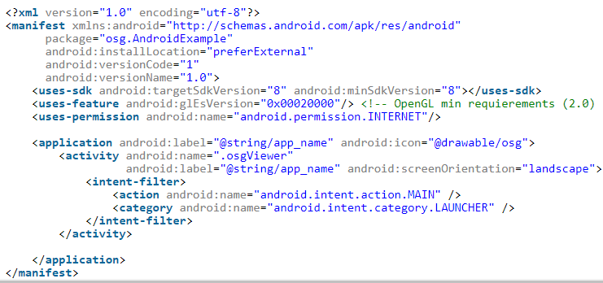
可扩展标记语言XML
可扩展标记语言XML（eXtended Markup Language）是标准通用标记语言SGML的子集。是一种用于标记电子文件使其具有结构性的标记语言。
早期的HTML无法描述数据、可读性差，因此开发者重新从SGML出发，定义了XML。
XML可以从HTML中分离数据，即能够在HTML文件之外将数据存储在XML文档中。 XML可用于交换数据，基于XML可以在不兼容的系统之间交换数据。
Notes:
另一个概念是XML，可扩展标记语言XML（eXtended Markup Language）也是标准通用标记语言SGML的一个子集。XML是一种用于标记电子文件使其具有结构性的标记语言。
我们知道早期的HTML无法描述数据、可读性差，因此开发者重新从SGML出发，定义了XML。
XML可以从HTML中分离数据，即能够在HTML文件之外将数据存储在XML文档中。 XML可用于交换数据，基于XML可以在不兼容的系统之间交换数据。

Slide 9
XHTML——可扩展HTML语言
XHTML是什么
XHTML 指可扩展超文本标注语言（EXtensible HyperText Markup Language）。
XHTML基于可扩展标记语言（XML），XHTML 的目标是取代 HTML。
XHTML 与 HTML 4.01 几乎是相同的。
XHTML 是更严格更纯净的 HTML 版本。
XHTML 是一个 W3C 标准。
Notes:
我们再看XHTML是什么
XHTML 指可扩展超文本标注语言（EXtensible HyperText Markup Language）。
XHTML是基于可扩展标记语言（XML）的，XHTML 的目标是取代 HTML。
XHTML 与 HTML 4.01 几乎是相同的，是更严格更纯净的 HTML 版本。
XHTML1.0和1.1都是 W3C 的标准。

Slide 10
XHTML编写规范
元素必须被正确嵌套
XHTML元素必须被关闭 <tag></tag>; <tag/>
XHTML元素必须小写
XHTML文档必须拥有一个根元素
XHTML属性名必须小写
XHTML属性值必须加引号
XHTML属性不能简写：如checked必须写成checked=“checked”
用ID属性代码name属性(除表单外)
XHTML文件必须有DTD文档类型定义
Notes:
XHTML编写规范和HTML主要有以下的区别：
元素必须被正确嵌套
XHTML元素必须被关闭 <tag></tag>; <tag/>
XHTML元素必须小写
XHTML文档必须拥有一个根元素
XHTML属性名必须小写
XHTML属性值必须加引号
XHTML属性不能简写：如checked必须写成checked=“checked”
用ID属性代码name属性(除表单外)
XHTML文件必须有DTD文档类型定义

Slide 11
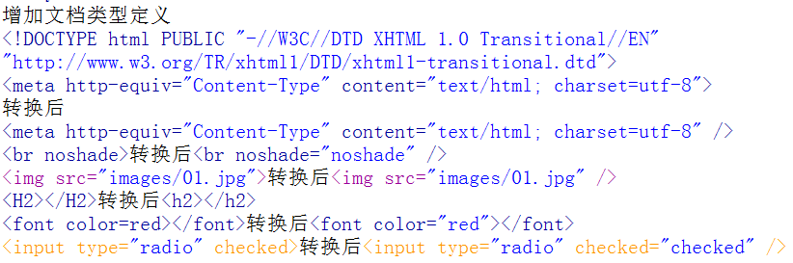
实例——HTML过渡到XHTML
Notes:
我们来看一个实例，HTML过渡到XHTML需要修改的内容：
1、要增加文档类型定义，指明DTD
2、把所有的元素关闭，对于不成对的元素tag必须加/符号
3、把所有的属性值加双引号
4、把简写的属性改成：属性=“属性值” 的形式

Slide 12
HTML发展历史
HTML——》XHMTL--》HTML5
1993 HTML 1.0
IETF发布草案
1995 HTML 2.0
1997 HTML 3.2
W3C推荐标准
2001 XHTML 1.1
W3C推荐标准
2000 XHTML 1.0
W3C推荐标准
1999 HTML 4.0.1
W3C推荐标准
XHTML 2.0
失败
2014 HTML 5
W3C标准
Notes:
我们再回顾一下HTML的发展史，
自从 HTML4.01 版本之后，掌握着 HTML 规范的万维网联盟（W3C）组织没有再发布新的标准，而是围绕着 XHTML1.0 以及之后的 XHTML1.1 展开工作。XHTML 是加严格并且统一的编码规范的 HTML 版本，解决之前 HTML4.01 版本时，由于编码不规范导致浏览器的各种古怪行为。所以，Web 开发者对 XHTML 非常的拥护。XHTML 极大的好处，就是强迫开发者养成良好的编码习惯，放弃 HTML 的凌乱写法，最终降低了浏览器解析页面的难度，方便移植到更多平台。因此XHTML1.0和XHTML1.1取得了成功。
可是，越是想往好的方面发展，往往可能是带来的却是毁灭性的灾难，世间万物就是如此。W3C后来推出的XHTML2.0 规范了更严格的错误处理规则，强制要求浏览器拒绝无效的 XHTML2 页面，强制 Web 开发者写出绝对正确规范的代码，同时不得向下兼容，摒弃 HTML 遗留的怪异行为和编码习惯。按理说，取其精华、舍其糟粕应该是好事。但是，这样的话，数亿的页面将无法兼容，Web 开发者的难度又被加大，并且HTML标准永远是掌握在浏览器厂家手里的，事实上，IE的市场份额只是被别的浏览器蚕食了而已，市场标准只是从一个寡头手里到了其他寡头手里。一意孤行的XHTML 2.0竟然大胆的与原先的HTML不再兼容，浏览器厂商终于怒了，Mozilla和苹果牵头，WHATWG小组成立。失去了厂商支持的W3C的XHTML2标准很快就成为了一个笑话。
WHATWG2004年推出的HTML5很快受到各大厂商的支持，HTML5是向后兼容的，包含了HTML4.0.1的全部特性。当前HTML的实际标准就是HTML5，所以本课程之后的讲解主要基于HTML5来进行。

Slide 13
HTML5简介
HTML5是HTML(Hyper Text Mark-up Language)即超文本标记语言或超文本链接标示语言的第五个版本.
HTML5草案的前身名为Web Applications 1.0，2004年被WHATWG (Web Hypertext Application Technology Working Group) 提出.
2007年被W3C(World Wide Web Consortium )接纳，并成立了新的HTML工作团队。
2008年1月22日，第一份正式草案公布，2014年10月正式发布。
Notes:
那我们来看一下HTML5:
HTML5是HTML(Hyper Text Mark-up Language)即超文本标记语言或超文本链接标示语言的第五个版本.
HTML5草案的前身名为Web Applications 1.0，2004年被WHATWG (Web Hypertext Application Technology Working Group) 提出.
2007年被W3C(World Wide Web Consortium )接纳，并成立了新的HTML工作团队。
2008年1月22日，第一份HTML5正式草案公布，2014年10月正式发布。

Slide 14
HTML5特点
首先，强化了Web网页的表现性能。除了可描绘二维图形外，还准备了用于播放视频和音频的标签。
其次，追加了本地数据库等Web应用的功能。HTML 5 并非仅仅用来表示 Web 内容，它的使命是将 Web 带入一个成熟的应用平台，在这个平台上，视频，音频，图象，动画，以及同电脑的交互都被标准化。
Notes:
HTML5特点我们专门有一节介绍，这里不赘述了
首先，强化了Web网页的表现性能。除了可描绘二维图形外，还准备了用于播放视频和音频的标签。
其次，追加了本地数据库等Web应用的功能。HTML 5 并非仅仅用来表示 Web 内容，它的使命是将 Web 带入一个成熟的应用平台，在这个平台上，视频，音频，图象，动画，以及同电脑的交互都被标准化。

